Slide 2
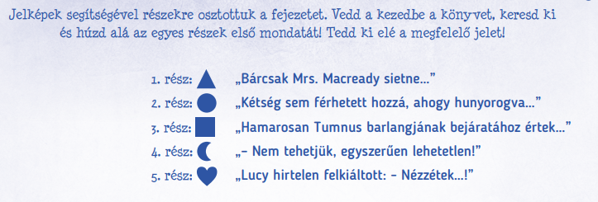

Slide 3
hideg
kabát
fa
hó
hó
erdő
erdei tisztás

Slide 5
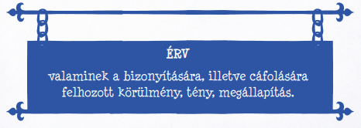

Slide 7
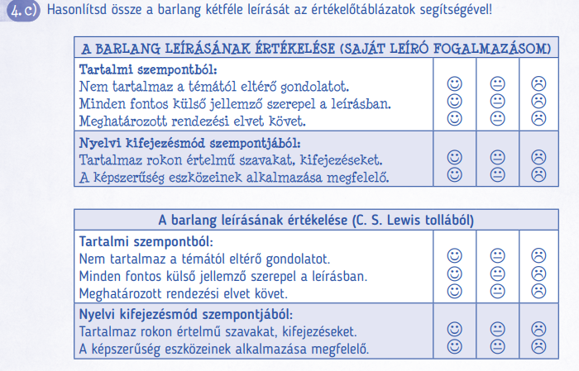

Slide 12
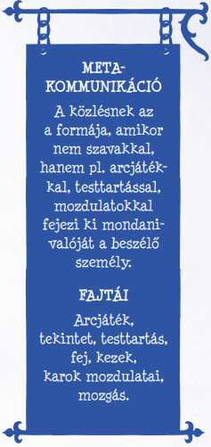

Slide 13
Júdás

Slide 15
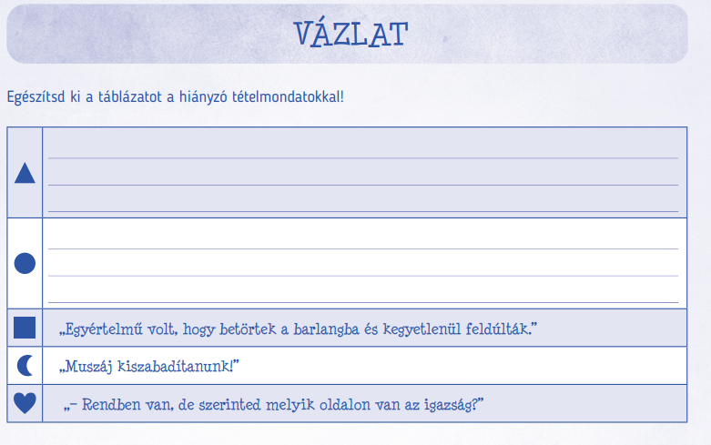
„Hát azt hiszem, Lucy erdejébe kerültünk.”
„– Szóval már voltál itt, és Lúval is találkoztál?”

